Slide 1

第二节 离散型随机变量及其分布律
离散型随机变量分布律的定义
离散型随机变量表示方法
三种常见分布
小结 布置作业

Slide 2
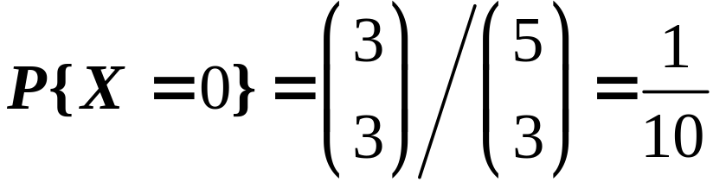
一、离散型随机变量分布律的定义
看一个例子
从中任取3 个球
取到的白球数X是一个随机变量 .
(1) X 可能取的值是0,1,2 ;
(2) 取每个值的概率为:

Slide 3
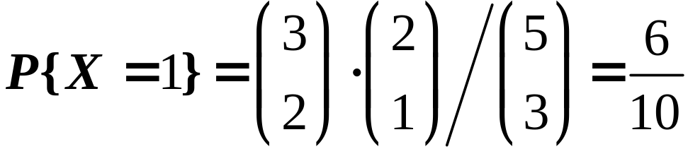
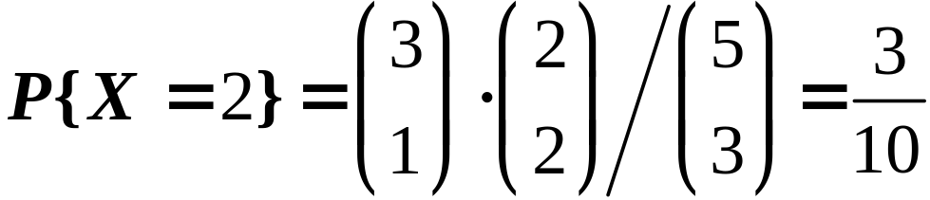
定义1 ：某些随机变量X的所有可能取值是有限多个或可列无限多个, 这种随机变量称为离散型随机变量 .

Slide 4

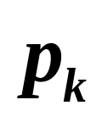
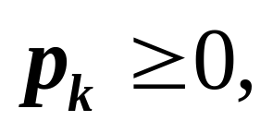
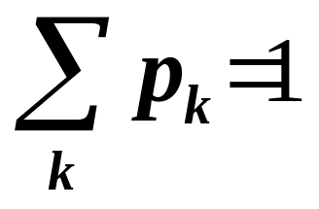
定义2 ：设 x_{k} (k=1,2, …) 是离散型随机变量 X 所取的一切可能值，称
为离散型随机变量 X 的分布律.
其中 (k=1,2, …) 满足：
（1）
k=1,2, …
用这两条性质
判断一个函数
是否是分布律
（2）

Slide 5
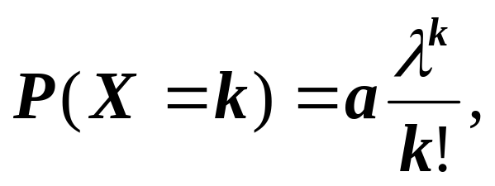
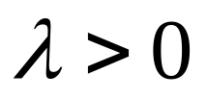
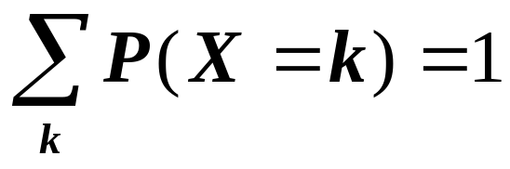
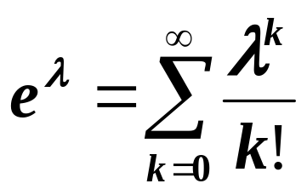
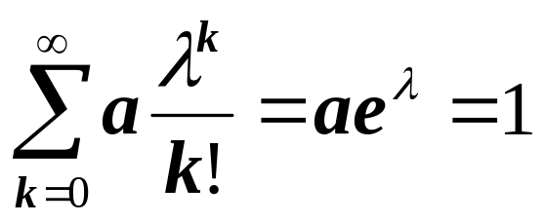
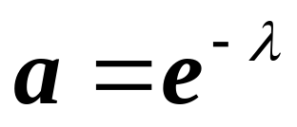
例2
设随机变量X的分布律为：
k =0,1,2, …,
试确定常数a .
解: 依据分布律的性质
P(X =k)≥0,
即
a≥0 ,
从中解得

Slide 6



二、离散型随机变量表示方法
（1）公式法
（2）列表法
X

Slide 7


例3 某篮球运动员投中篮圈概率是0.9，求他两次独立投篮投中次数X的概率分布.
解： X可取值为0,1,2 ;
P{X =0}=(0.1)(0.1)=0.01
P{X =1}= 2(0.9)(0.1) =0.18
P{X =2}=(0.9)(0.9)=0.81

Slide 8
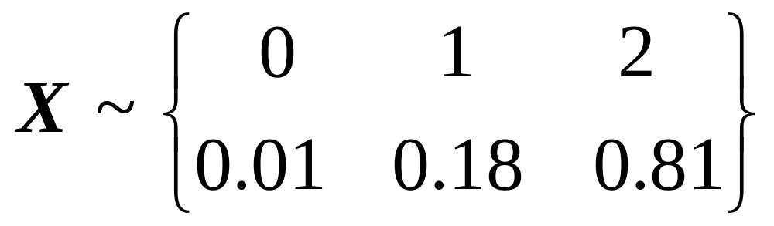
常常表示为：
这就是X的分布律.

Slide 9
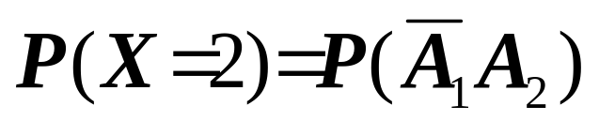
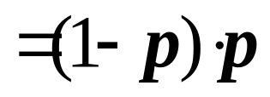
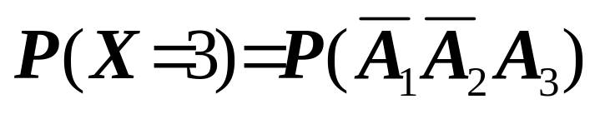
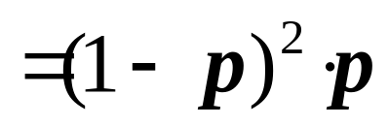

例4 某射手连续向一目标射击，直到命中为止，已知他每发命中的概率是p，求所需射击发数X 的分布律.
解: 显然，X 可能取的值是1,2,… ，
设
为计算 P{X =k }， k = 1,2, …，
A_{k} = {第k发命中}，k =1, 2, …，
于是
P{X=1}=P(A₁)=p,

Slide 10
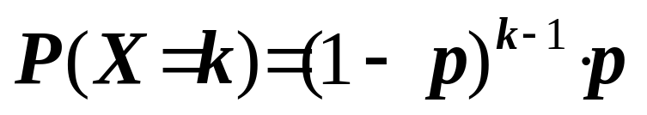
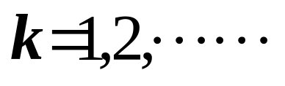
可见
这就是求所需射击发数X的分布律.

Slide 11

例5 一汽车沿一街道行驶，需要通过三个均设有红绿信号灯的路口，每个信号灯为红或绿与其它信号灯为红或绿相互独立，且红绿两种信号灯显示的时间相等. 以X表示该汽车首次遇到红灯前已通过的路口的个数，求X的分布律.
解: 依题意, X可取值0, 1, 2, 3.
设
A_{i}={第i个路口遇红灯}, i=1,2,3
路口1
路口2
路口3
P{X=0}=P(A₁)=1/2,

Slide 12
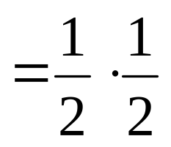
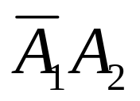
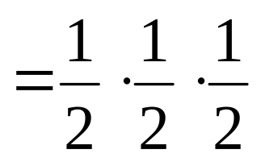
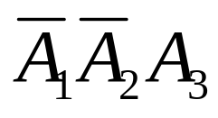
X表示该汽车首次遇到红灯前已通过的路口的个数
路口1
路口2
路口3
P{X=1}=P( )
= 1/4
路口1
路口2
路口3
P{X=2}=P( )
=1/8

Slide 13

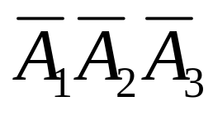
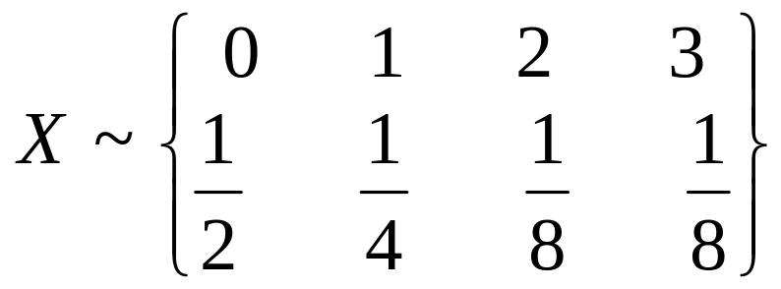
X表示该汽车首次遇到红灯前已通过的路口的个数
路口1
路口2
路口3
P(X=3)= P( )
=1/8
即

Slide 14
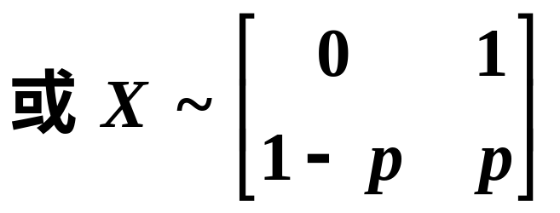
三、三种常见分布
1、（0-1）分布：（也称两点分布）
随机变量X只可能取0与1两个值，其分布律为：
X | 0 | 1
p_{i} | 1−p | p
或

Slide 15


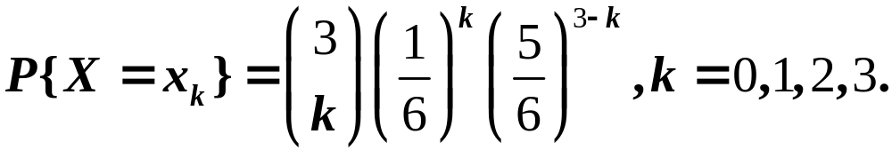
2.伯努利试验和二项分布
看一个试验 将一枚均匀骰子抛掷3次.
令X 表示3次中出现“4”点的次数
X的分布律是：

Slide 16


一般地，设在一次试验E中我们只考虑两个互逆的
结果：A 或 .
掷骰子：“掷出4点”，“未掷出4点”
抽验产品：“是正品”，“是次品”
这样的试验E称为伯努利试验 .

Slide 17
将伯努利试验E独立地重复地进行n次 ,则称这一串重复的独立试验为n重伯努利试验 .
“重复”是指这 n 次试验中P(A)= p 保持不变.
“独立”是指各 次试验的结果互不影响 .

Slide 18
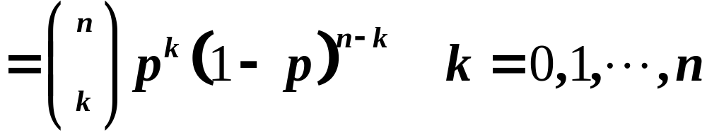

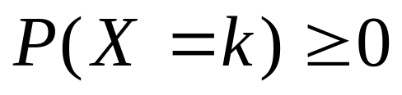
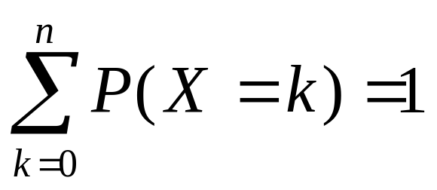
用X表示n重伯努利试验中事件A发生的次数，则
易证：
（1）
（2）
称 r.v X 服从参数为n和p的二项分布，记作
X~b(n,p)

Slide 19
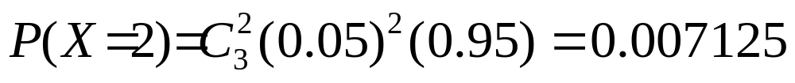
例6 已知100个产品中有5个次品，现从中有放回
地取3次，每次任取1个，求在所取的3个中恰有2个次品的概率.
解: 因为这是有放回地取3次，因此这3 次试验
的条件完全相同且独立，它是贝努里试验.
依题意，每次试验取到次品的概率为0.05.
设X为所取的3个中的次品数，
则
X ~ b(3,0.05)，
于是，所求概率为：

Slide 20
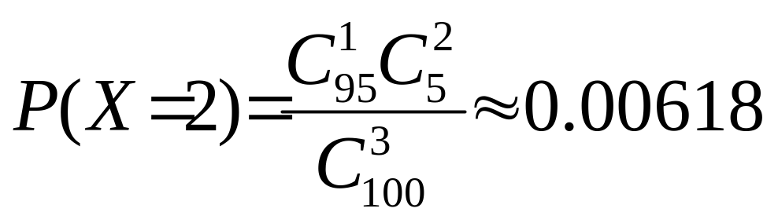
请注意：
若将本例中的“有放回”改为”无放回”, 那么各次试验条件就不同了, 此试验就不是伯努利试验 . 此时, 只能用古典概型求解.

Slide 21

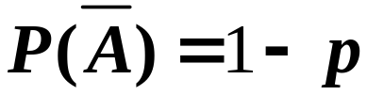
伯努利试验对试验结果没有等可能的要求，但有下述要求：
（1）每次试验条件相同；
（2）每次试验只考虑两个互逆结果 A 或 ，
且 P(A)=p ， ；
（3）各次试验相互独立.
可以简单地说，
二项分布描述的是n重伯努利试验中事件 A 出现的次数 X 的分布律 .

Slide 22

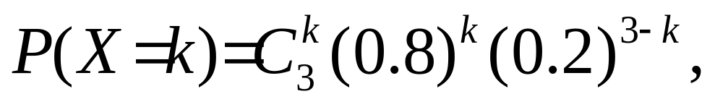
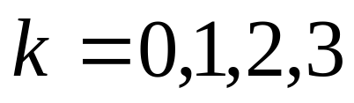

例7 某类灯泡使用时数在1000小时以上
的概率是0.2，求三个灯泡在使用1000
小时以后最多只有一个坏了的概率.
解: 设X为三个灯泡在使用1000小时已坏的灯泡数 .
X ~ b (3, 0.8)，
把观察一个灯泡的使用
时数看作一次试验,
“使用到1000小时已坏”
视为事件A .每次试验,
A 出现的概率为0.8
P{X 1} =P{X=0}+P{X=1}
=(0.2⁾³+3(0.8)(0.2)²
=0.104

Slide 23
例 某人进行射击, 设每次射击的命中率为0.02, 独立射击400次, 试求至少击中两次的概率.
解 将一次射击看成是一次试验. 设击中的次数为X, 则X~b(400, 0.02). X的分布律为
于是所求概率为
P{X≥2}=1−P{X=0}−P{X=1}
=1−(0.98)⁴⁰⁰−400(0.02)(0.98)³⁹⁹
=0.9972

Slide 24
二项分布的图形
p_{k}
O
n
n=10, p=0.7

Slide 25
二项分布的图形之二
p_{k}
O
n
n=13, p=0.5

Slide 26
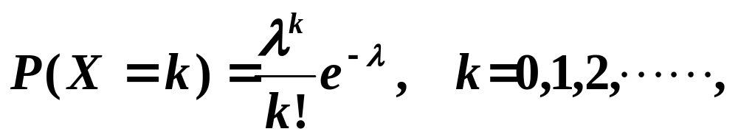


3. 泊松分布
设随机变量X所有可能取的值为0 , 1 , 2 , … , 且概率分布为：
其中 >0 是常数,则称 X 服从参数为 的
泊松分布,记作X~π( ).

Slide 27
平稳性—在任意时间区间内, 事件发生k次(k≥0)的概率只依赖于区间长度而与区间端点无关;
无后效性—在不相重叠的时间段内, 事件的发生相互独立;
普通性—如果时间区间充分小, 事件出现两次或两次以上的概率可以忽略不计.
泊松分布具有平稳性, 无后效性, 普通性
对泊松流, 在任意时间间隔(0,t)内, 事件发生的次数服从参数为λt的泊松分布. λ称为泊松流的强度.

Slide 28
下列事件都可视为泊松流:
某电话交换台一定时间内收到的用户的呼叫数;
到某机场降落的飞机数;
某售票窗口接待的顾客数;
一纺绽在某一时段内发生断头的次数;
一段时间间隔内某放射物放射的粒子数;
一段时间间隔内某容器内的细菌数.

Slide 29
泊松分布的图形
P(λ)
λ=12
0.12
0.10
0.08
0.06
0.04
0.02
O
2
4
6
8
10
12
14
16
18
20
22
24
k

Slide 30
例8 一家商店采用科学管理，由该商店过去的销售记录知道，某种商品每月的销售数可以用参数λ=5的泊松分布来描述，为了以95%以上的把握保证不脱销，问商店在月底至少应进某种商品多少件？
解:
设该商品每月的销售数为X,
已知X服从参数λ=5的泊松分布.
设商店在月底应进某种商品m件,
求满足
P{ X ≤ m }>0.95
的最小的m .
销售数
进货数

Slide 31
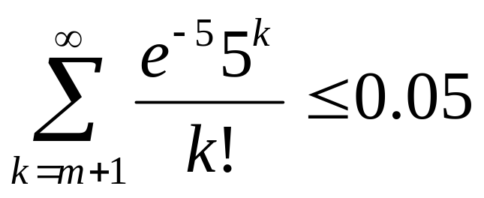
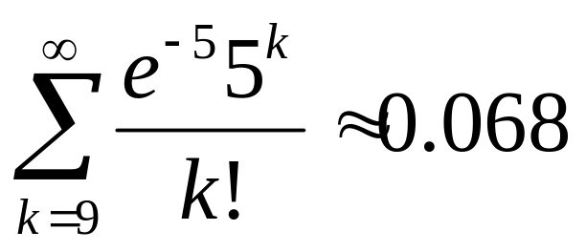
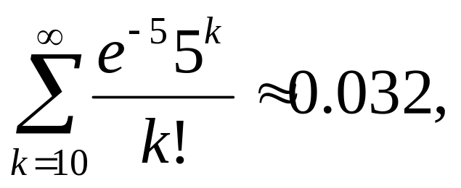
求满足
P {X ≤ m }>0.95
的最小的m.
也即
P{X>m}≤ 0.05
或
查泊松分布表得
于是得 m+1=10,
m=9件

Slide 32
四、小结
这一节，我们介绍了离散型随机变量及其分布律，并给出两点分布、二项分布、泊松分布三种重要离散型随机变量.
对于离散型随机变量，如果知道了它的分布律,也就知道了该随机变量取值的概率规律. 在这个意义上，我们说
离散型随机变量由它的分布律唯一确定.

Slide 33
五、布置作业
习题2-2（p41）：6、8、12

Slide 34
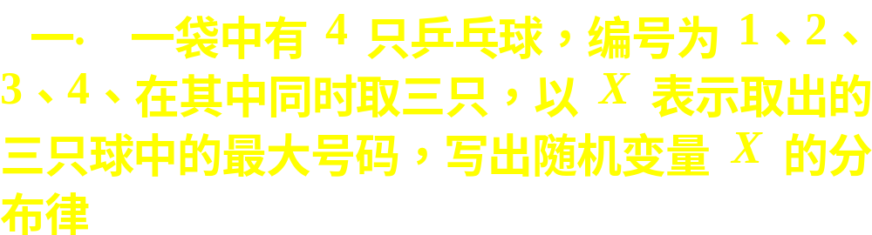
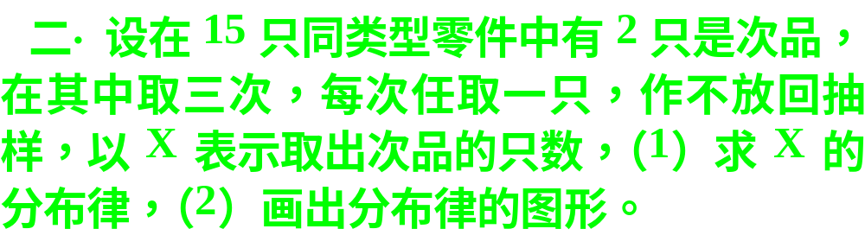
练习题

Slide 35
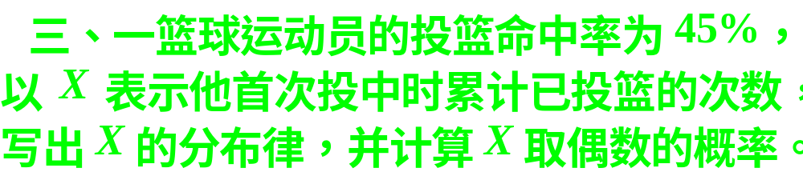
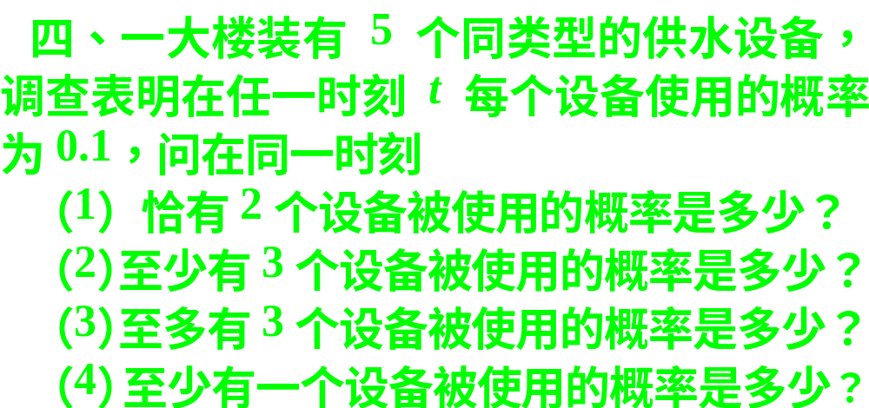

Slide 36

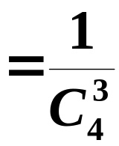
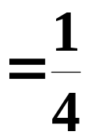

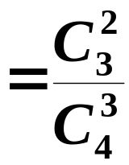
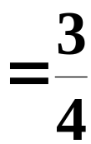


Slide 37
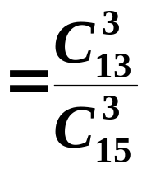
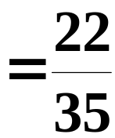
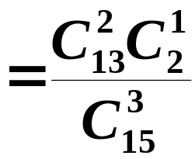







Slide 38




Slide 39





Slide 40







Slide 41
















